Slide 1

Дослідження та використання методів комп'ютерного зору для вирішення задач автономної навігації БПЛА
ІТ СТЕП Університет
Магістерська програми «Прикладні комп’ютерні науки»
Магістерська кваліфікаційна робота
на тему:
Виконавець: Науковий керівник:
Повстенко Віталій Дейнека Олег, Technical Architect
Львів 2024, 20 грудня

Slide 2
Метою кваліфікаційної роботи є використання та дослідження ефективних методів комп'ютерного зору для підвищення точності та надійності автономної навігації БПЛА.
Об’єктом дослідження є процес розпізнавання місцевості з використанням методів комп’ютерного зору
Предметом дослідження є алгоритми комп'ютерного зору для обробки зображень та відео, що забезпечують орієнтацію БПЛА в просторі.

Slide 3
Програмне забезпечення
Betaflight
Підходить для маневрених польотів, обмежені функції автономії
INAV
Має GPS-навігацію, підтримує прості автономні місії
Ardupilot
Розширені можливості автономії, інтеграція з сенсорами (LiDAR, камери), підходить для професійних завдань.

Slide 4
Проблематика
Роль БПЛА
БПЛА стали необхідними в різних сферах – від військових операцій до цивільних завдань
Проблеми GPS
Залежність від GPS обмежує ефективність БПЛА в складних умовах (міські зони, ліс)
Рішення
Комп'ютерний зір забезпечує автономну навігацію на основі візуальних даних

Slide 5
Види даних
Геоприв'язані знімки
Супутникові знімки
Містять координатні дані для кожного пікселя
Зберігаються у спеціальних форматах
Не містять географічної інформації
Необхідно геопозиціонувати вручну

Slide 6


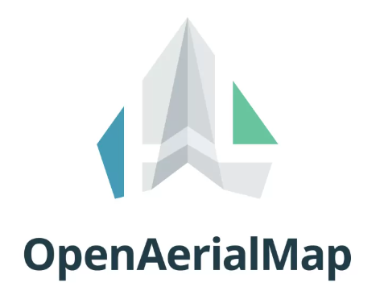
Джерела даних
Google Earth Engine API
Copernicus Open Access Hub

Slide 7
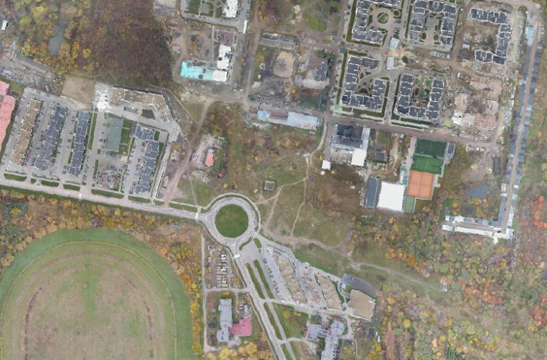
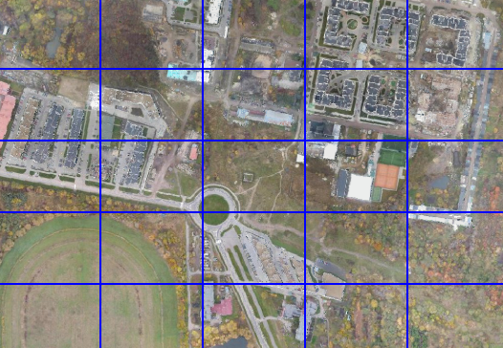
Розділення регіону на сегменти

Slide 8
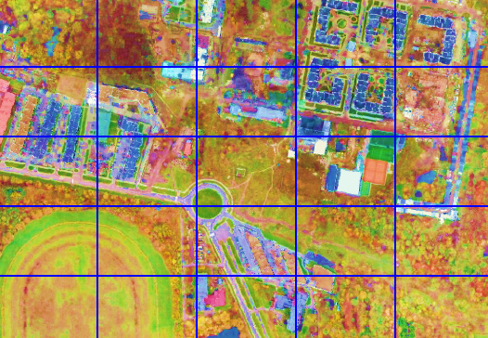
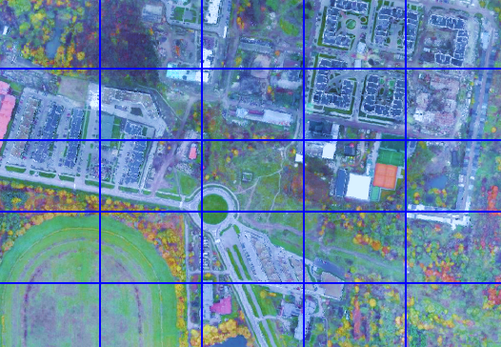
Аугментація даних

Slide 9
Алгоритм роботи системи
Сегментація зображень
Класифікація сегментів
Прив’язка об’єктів до координат
Поділ зображення на ділянки для аналізу
Класифікація сегментів за допомогою алгоритмів СNN
Співставлення з картографічними даними

Slide 10
Висновки
Було проаналізовано предметну галузь та існуючі підходи до вирішення задачі автономної навігації БПЛА.
Було обгрунтовано доцільність застосування методів комп’ютерного зору для вирішення задач локалізації.
Було проведено дослідження з локалізації БПЛА на основі класифікацій зображень місцевості, що спирається на використання супутникових даних і методів машинного навчання.

Slide 11
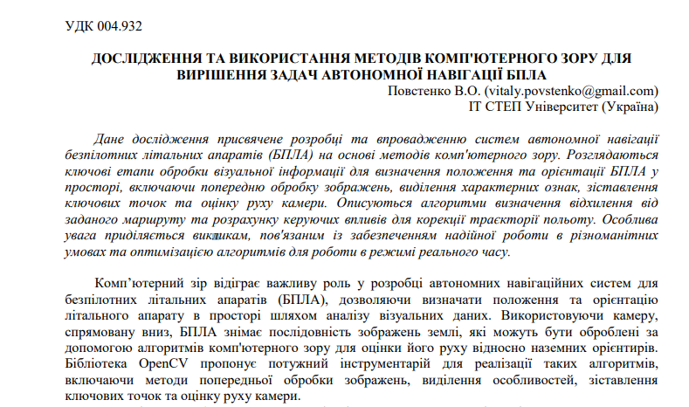
Апробація роботи
Основні результати магістерської кваліфікаційної роботи було апробовано на «Інформаційні технології і автоматизація – 2024», що проходила 31 жовтня - 1 листопада 2024 р. м.Одеса
Повстенко В. О., «Дослідження та використання методів комп'ютерного зору для вирішення задач автономної навігації БПЛА», XVII міжнародна науково-практична конференція «Інформаційні технології і автоматизація – 2024», Одеський національний технологічний університет Інститут комп`ютерної інженерії, автоматизації, робототехніки та програмування ім.П.Н.Платонова, Одеса, 31 жовтня - 1 листопада 2024 р. - Видавництво ОНТУ, 2024 р с. 677-679.

Slide 12
Дякую за увагу!

